Slide 1
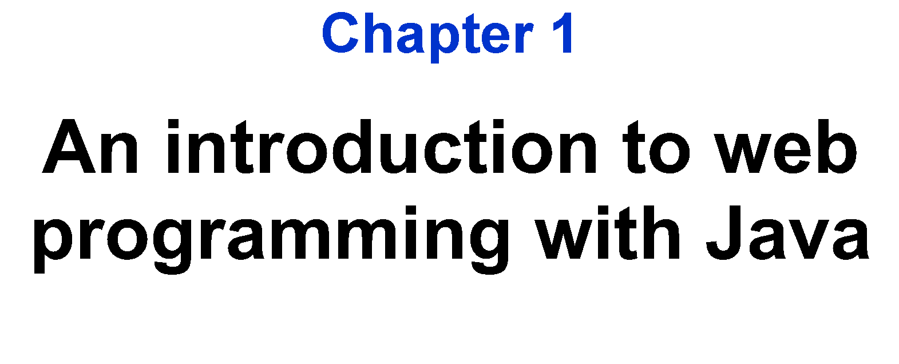
Notes:
Môn đầu tiên học về lập trình có kiến trúc cao
LT C/C++/Java
LTHDT
CTDLGT
Đoạn chương trình => chức năng đơn lẻ, chưa thể hiện kiến trúc phần mềm
LTW sát với những phần mềm ngoài thực tế, các bạn sẽ đi làm, những bạn học giỏi thậm chí có thể đi làm được luôn
Trường đi theo trục Java – hầu hết các môn sẽ theo Java
Slide tiếng Anh

Slide 2
Contact information of Lecturer
Nguyễn Đình Quân
Email: quannd@ptit.edu.vn
Phone number: 0902905335

Slide 3
Course syllabus
- Introduction to Web programming
- HTML/CSS/Javascript
- MVC Model
- Java Servlets
- Java Server Pages (JSP)
- Session and Cookies
- Java Beans/JSP Expression Language
- JSP Standard Tag Library
- JDBC
- Spring Framework
- Spring Data JPA/Hibernate
- Java Web Services/Spring Rest API

Slide 4
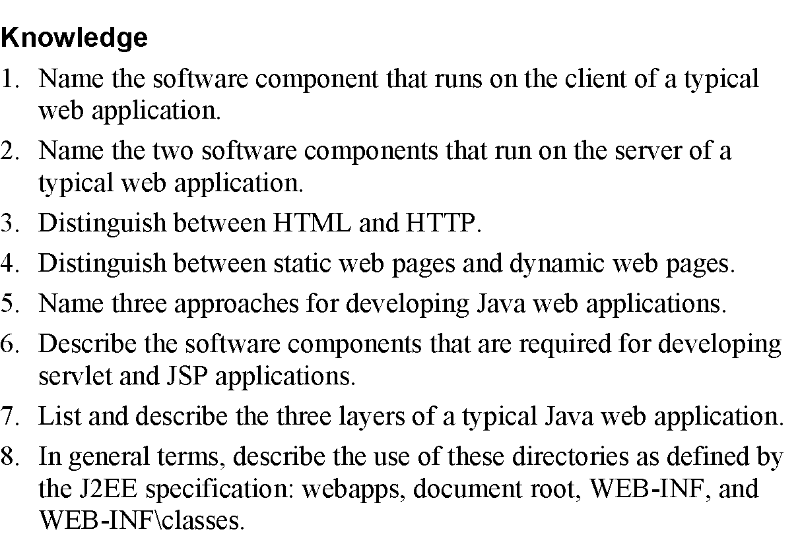
Notes:
Java servelet: ứng dụng chạy phía server, JSP: trang web nhúng code java
Ít dung để phát triển thực tế, tuy nhiên là kiến thức nền tảng trước khi có thể hiểu được những công nghệ mới hơn

Slide 5
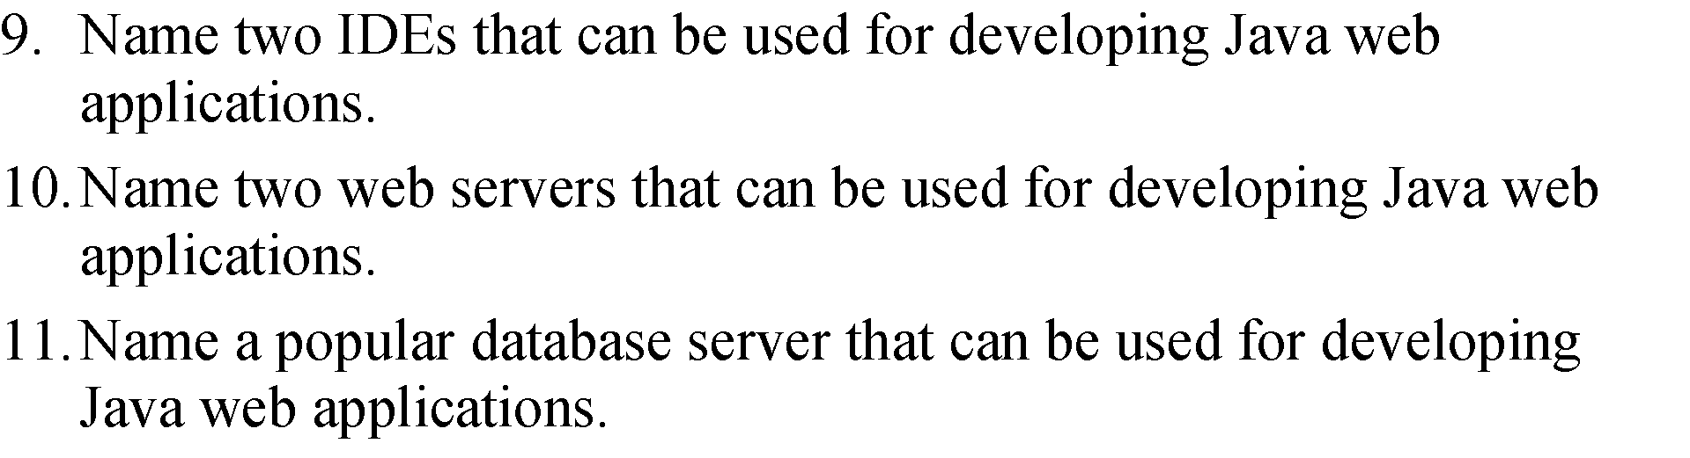

Slide 6
Course materials
J. Murach, M. Urban. Murach’s Java Servlet and JSP. 3rd Edition”, 2014.
Spring in Action, 5th Edition
Bài giảng Lập trình Web, Học viện Công nghệ Bưu chính Viễn thông.
Slides
Google Classroom

Slide 7
How to grade?
Chuyên cần | 10% | Slink
Lab | 20% | 6 buổi
Project | 20% | Nhóm
Final exam | 50% | Thi phòng máy

Slide 8
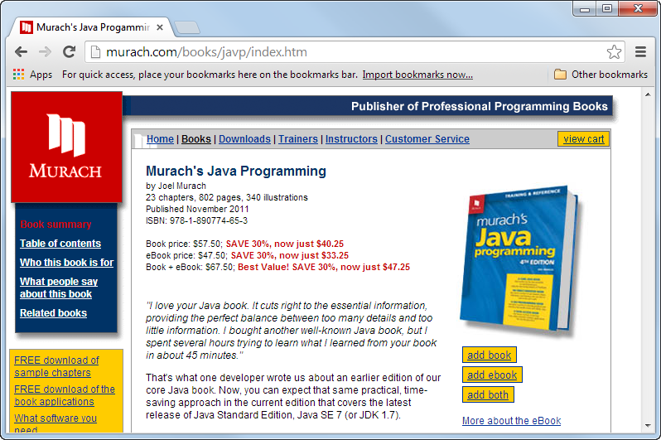
Notes:
Web browser – trình duyệt: chương trình dung để duyệt web
Gõ địa chỉ o trên cùng
Đằng sau cái giao diện này là cái gì? Làm sao để tạo được ra một trang web hoàn chỉnh
Sau môn học này, các bạn có thể phát triển được những website chúng ta thường thấy trên web

Slide 9
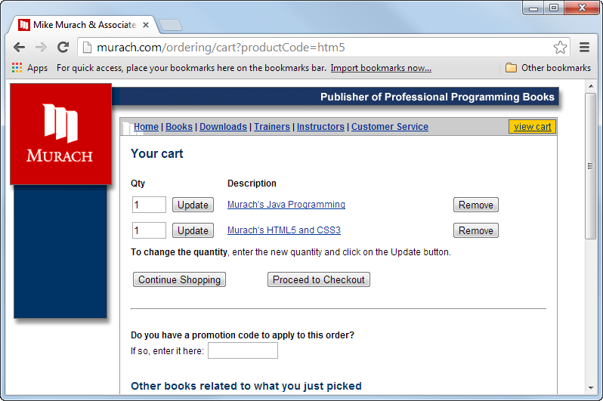
Notes:
Trang web co the cho nguoi dung tuong tac nguoc tro lai

Slide 10
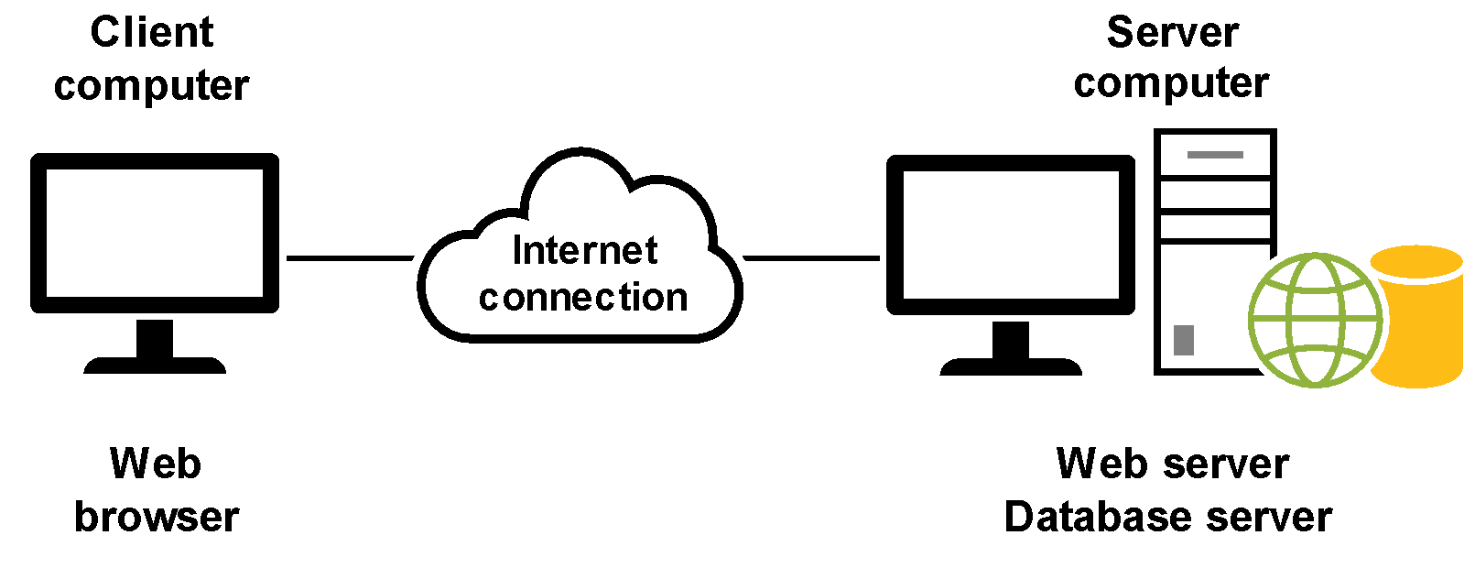
Notes:
Dạng phần mềm nào?
Stand-alone: desktop app
P2P
Client server: triển khai trên 1 máy và nhiều máy có thể tương tác và sử dụng được
Cho ví dụ?
Thick client vs Thin client – web browser thường là thin

Slide 11
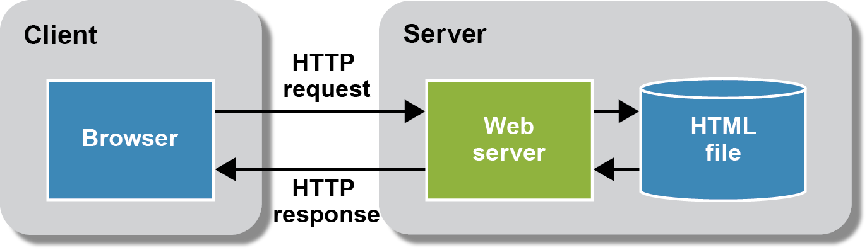
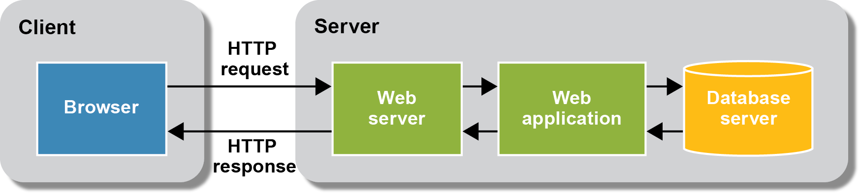
Notes:
Phan biet giua Web dong va web tinh (web 1.0, 2.0 va 3.0)
Tĩnh ở chỗ nào? Động ở chỗ nào?
Nhiệm vụ của các bạn trong khóa này là làm cái gì trong mô hình dưới?

Slide 12
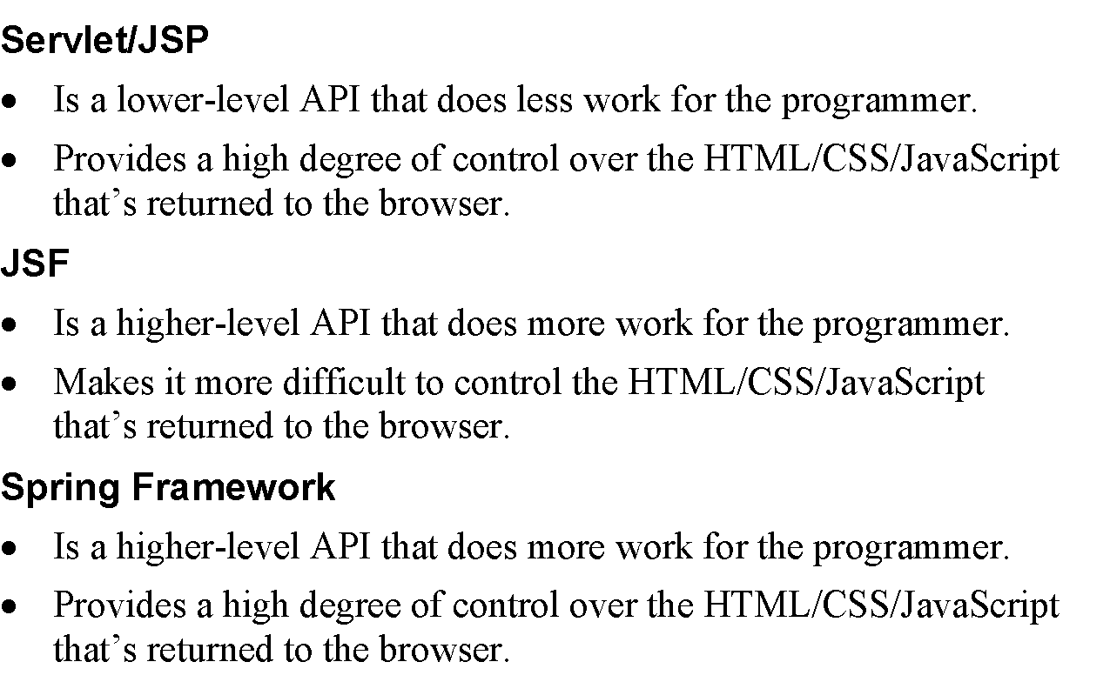

Slide 13
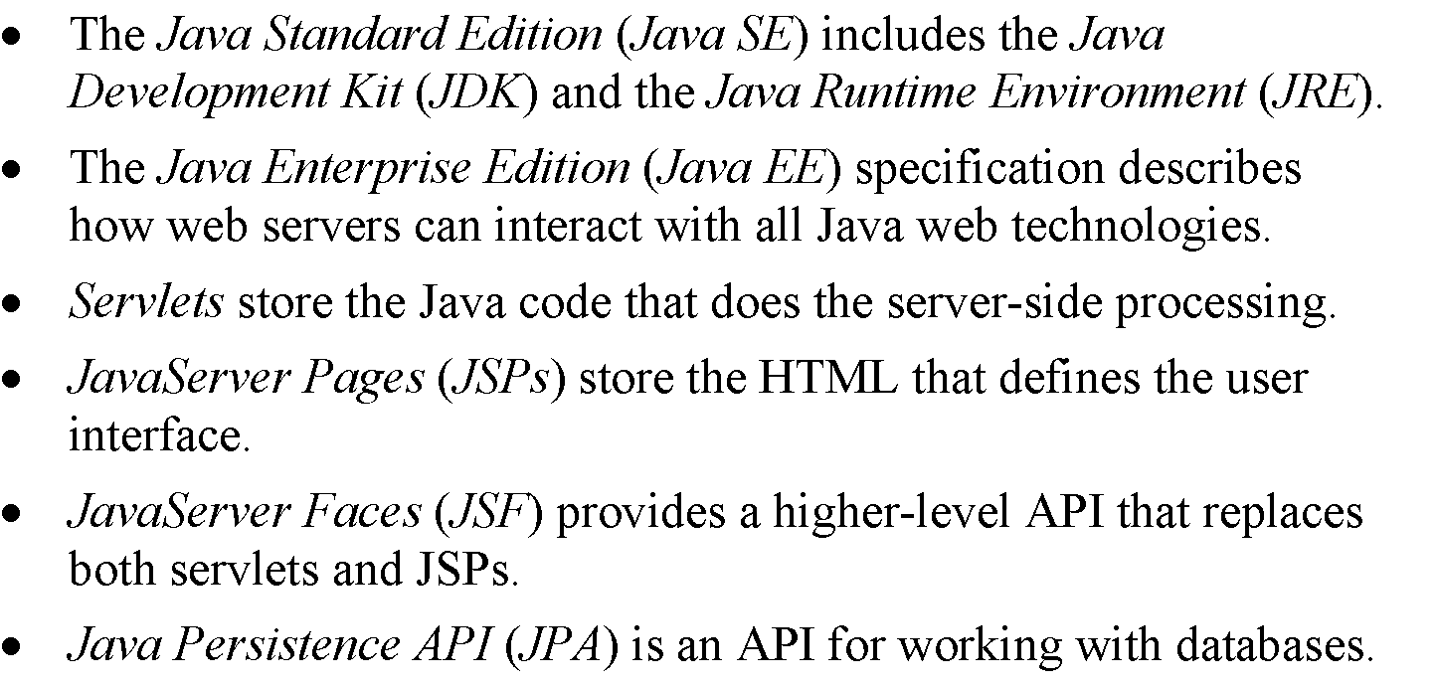

Slide 14
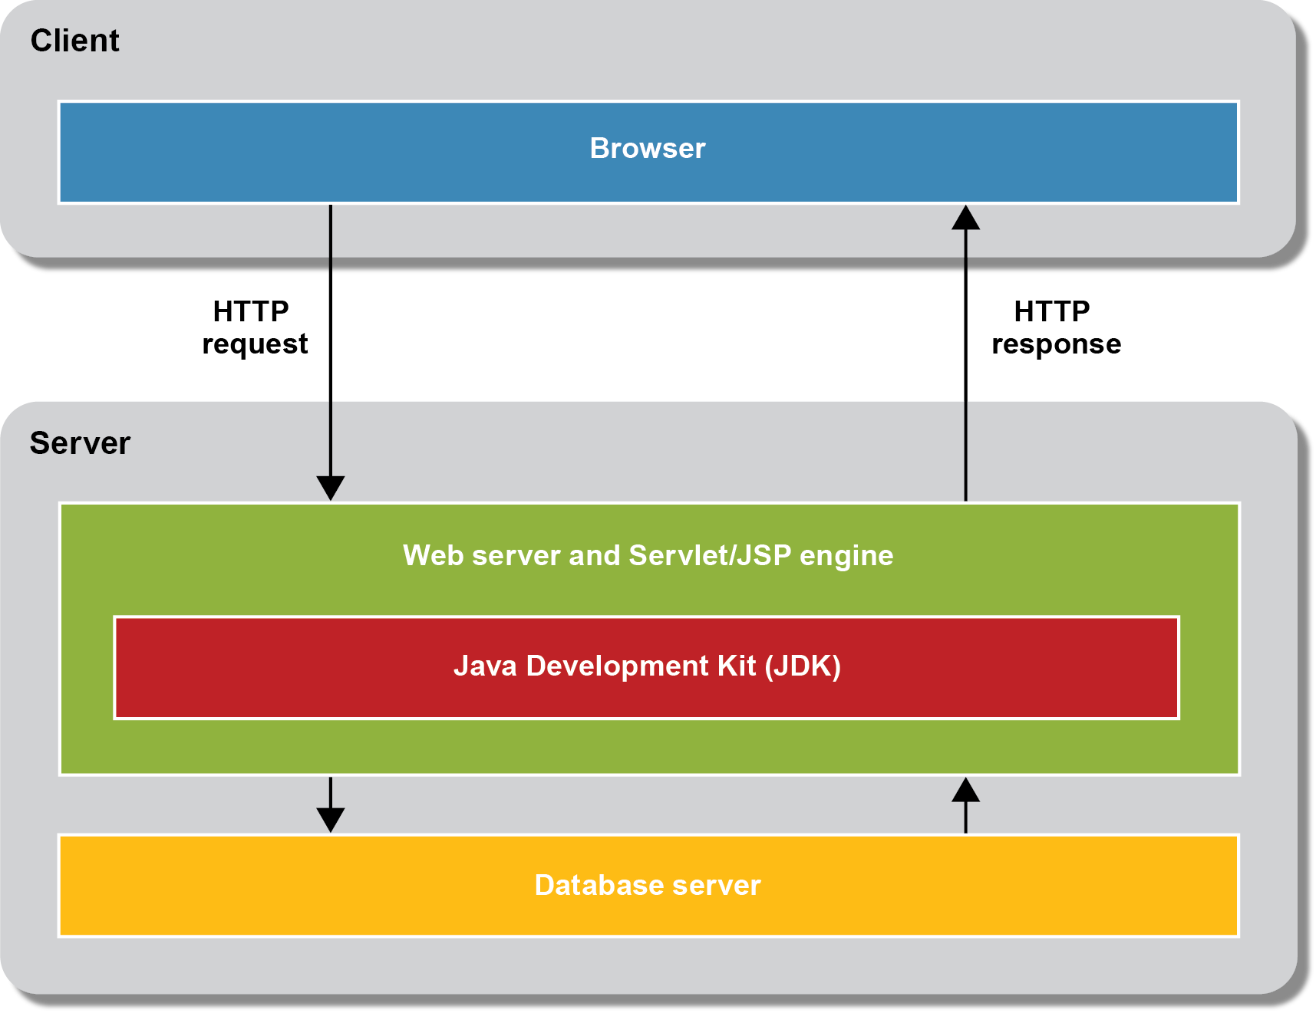

Slide 15
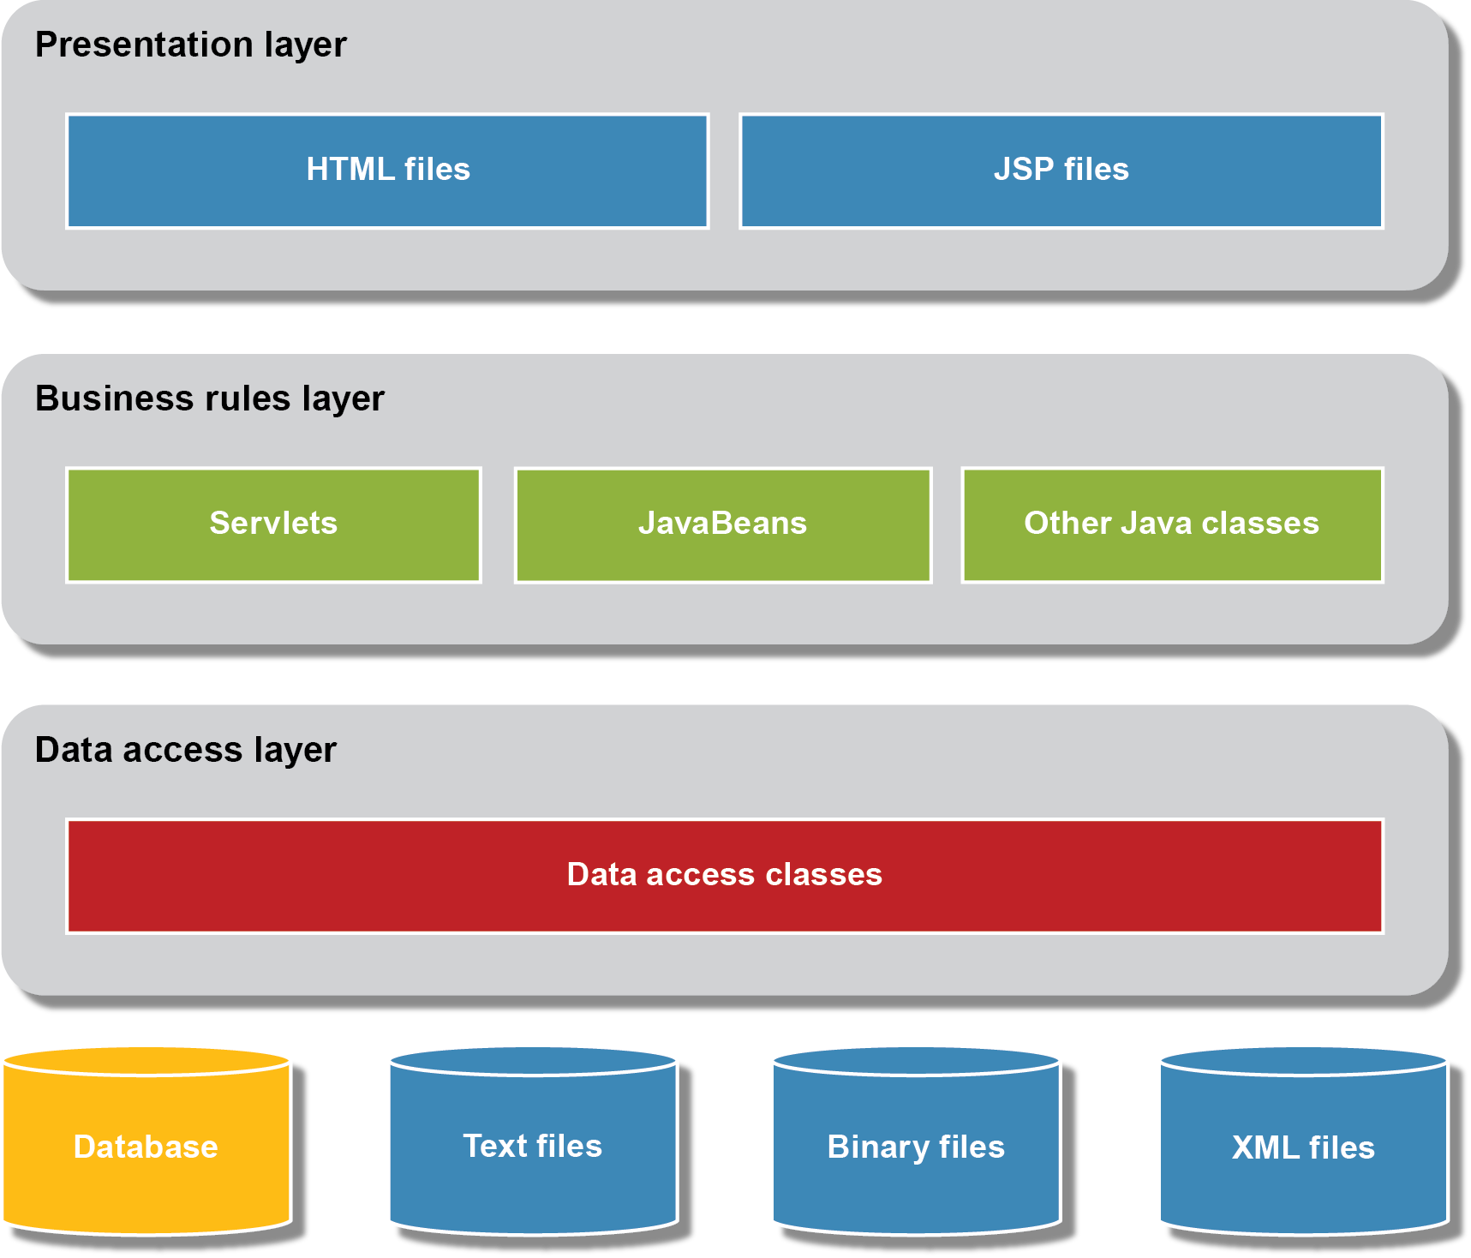

Slide 16
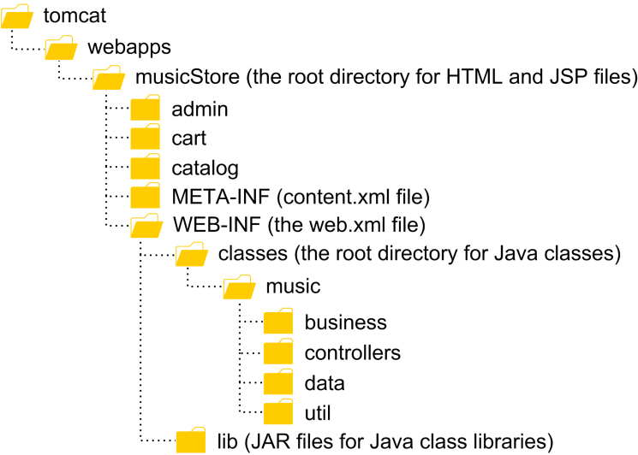

Slide 17
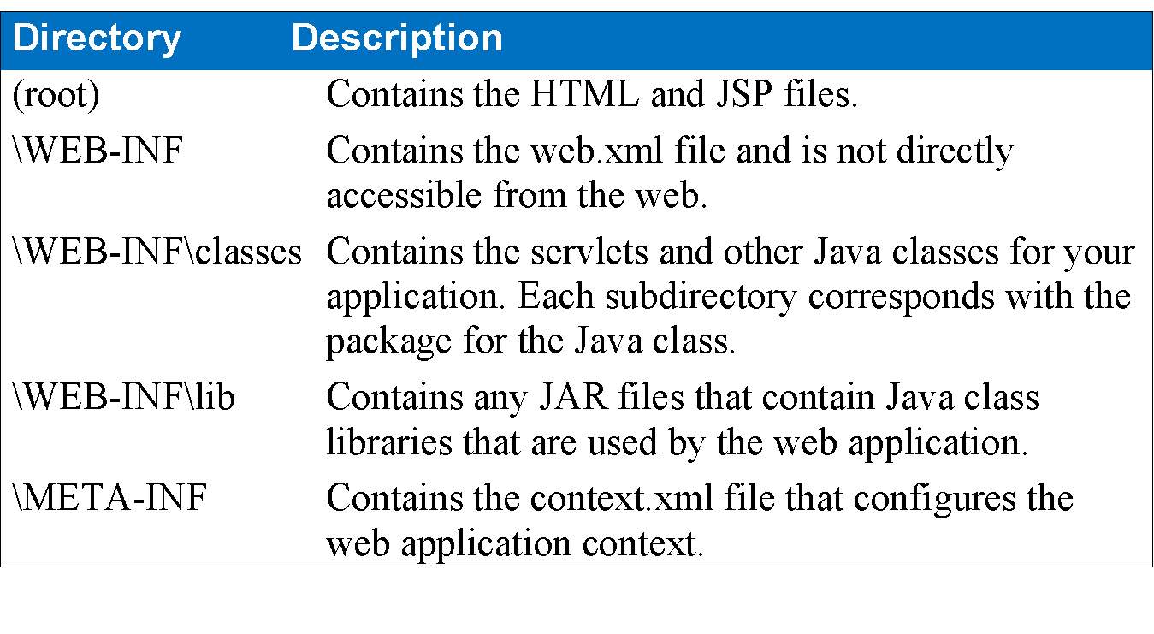

Slide 18
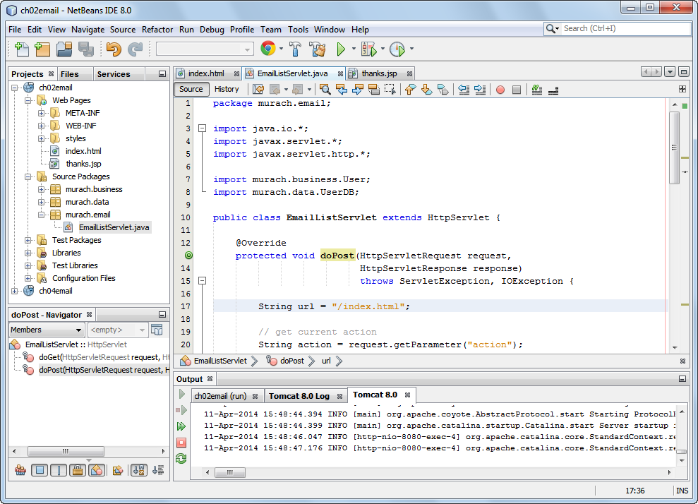

Slide 19
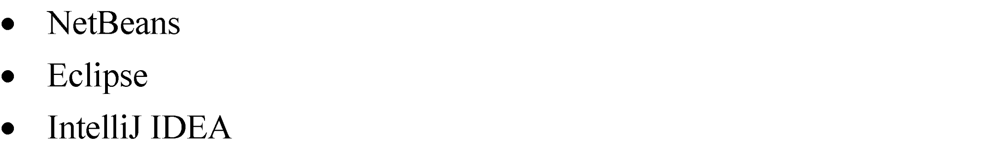

Slide 20
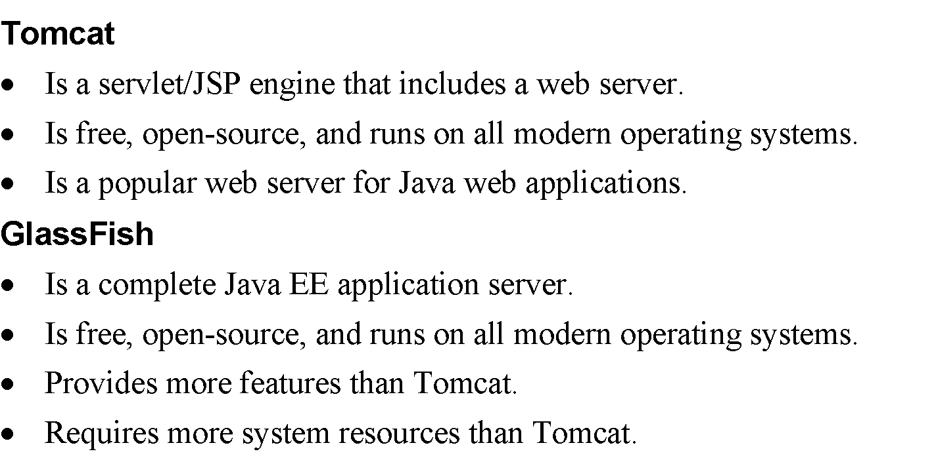

Slide 21
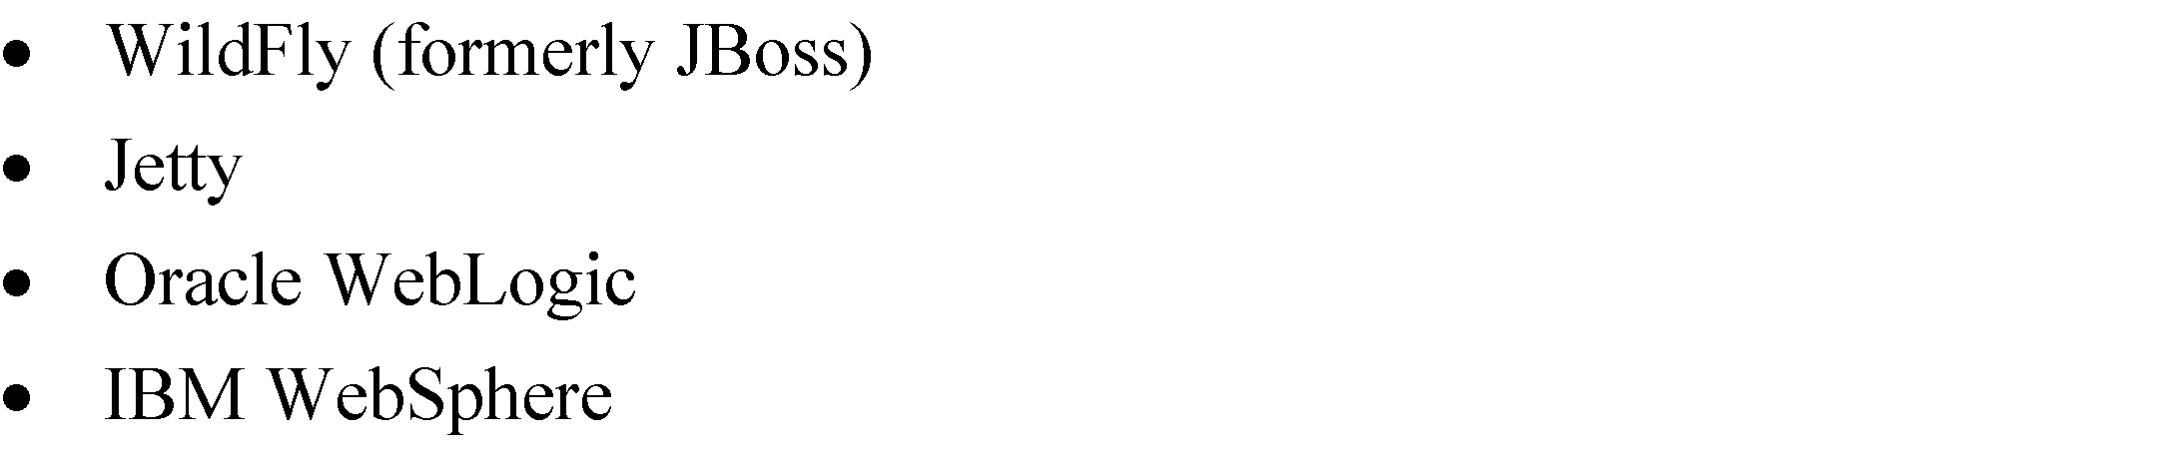

Slide 22
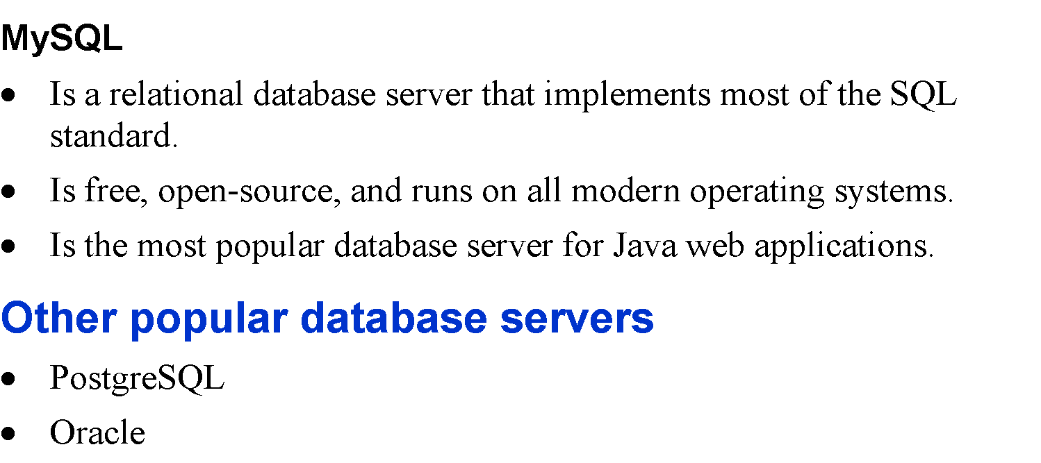

Slide 23
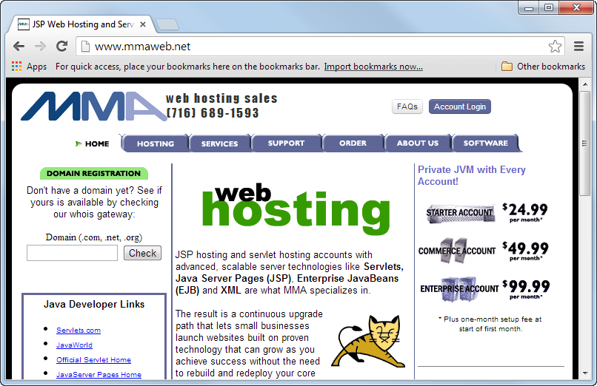

Slide 24
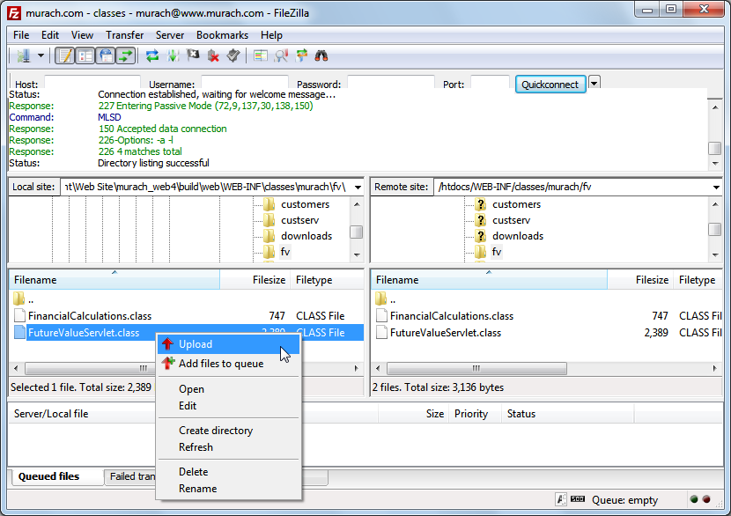

Slide 25
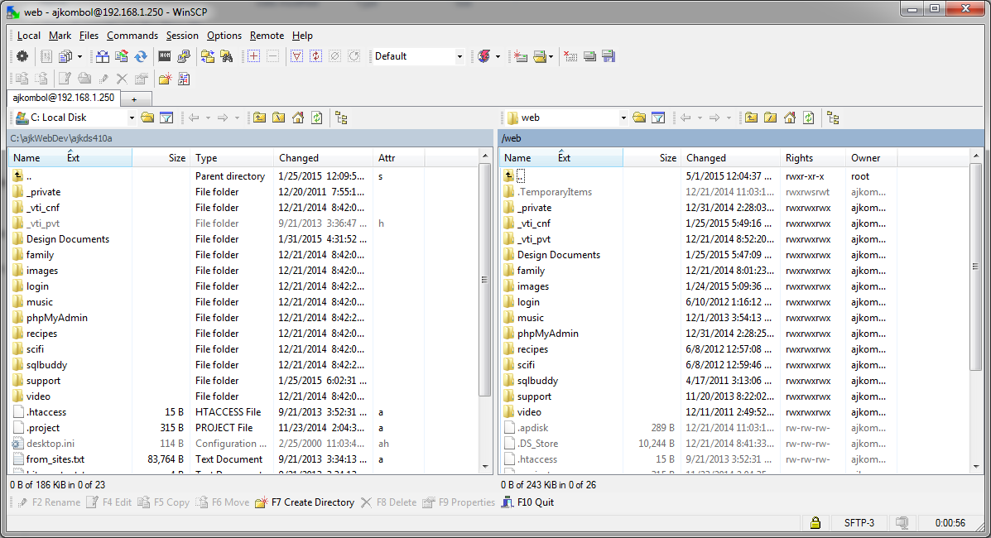
WinSCP

Slide 26
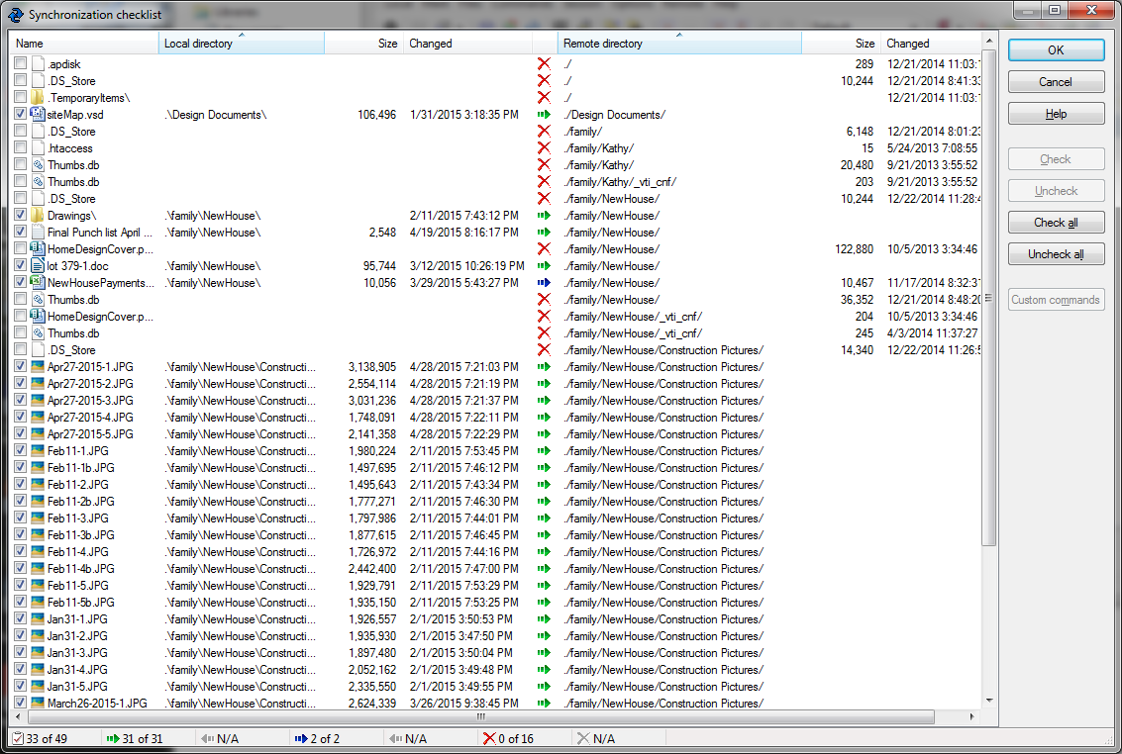
WinSCP – Synchronize

